Slide 1
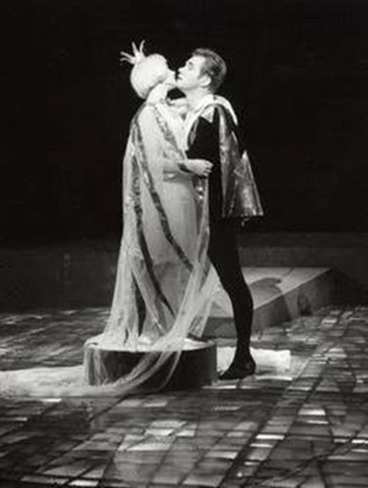
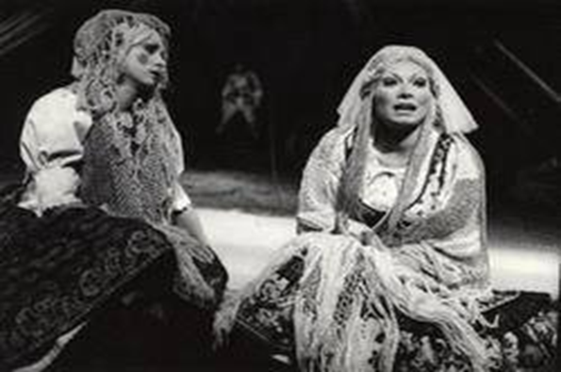
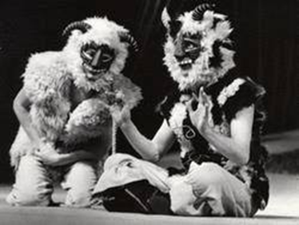
Csongor és tünde
Sík Ferenc rendezése alapján

Slide 2
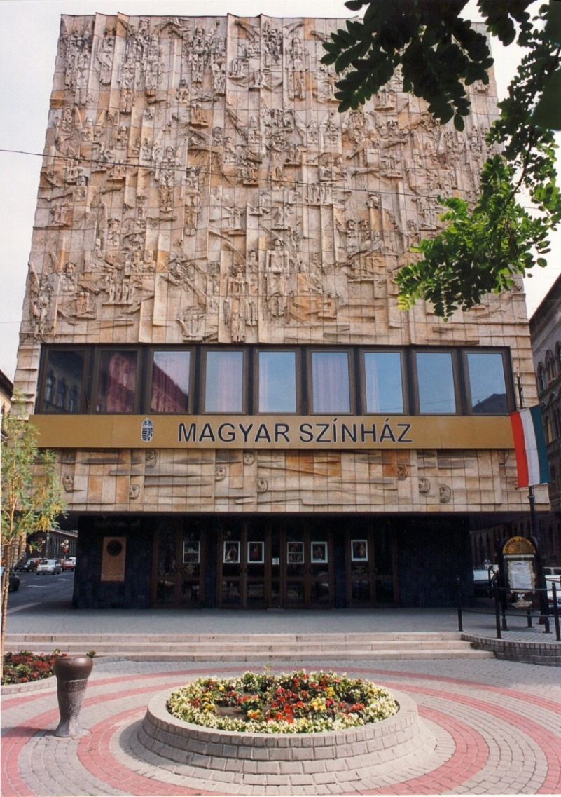
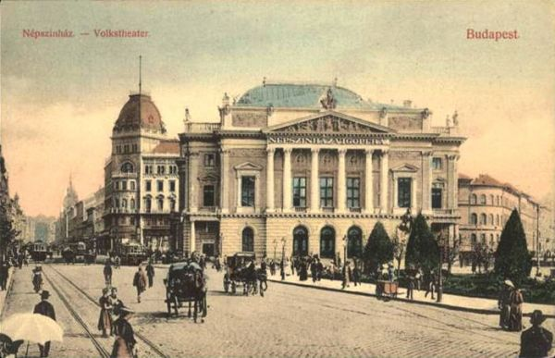
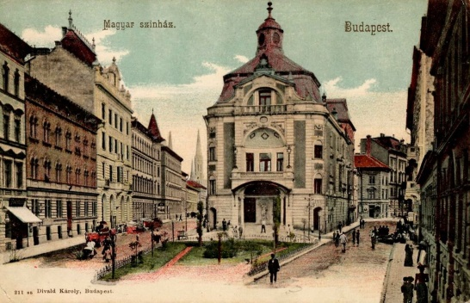
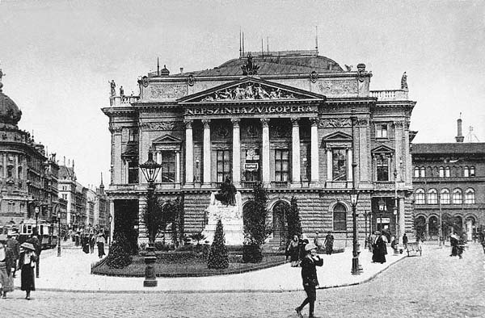
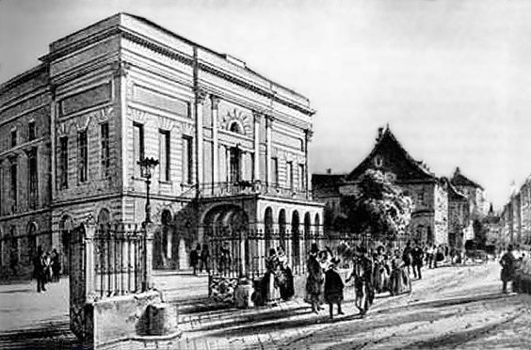
A Nemzeti Színház
Történeti áttekintés :
A társulat számára a Blaha Lujza téren álló Népszínház épületét bérelték ki. A színház 1964-ig itt működött, majd 1965. április 23-án az épületet felrobbantották.
1964-ben a teátrum társulata átköltözött a mai Thália Színház épületébe. Két évvel később pedig a volt Magyar Színház épületébe, a Hevesi Sándor térre, egy hosszúra nyúlt átmeneti időre.
A teátrum 2000. szeptember elsejéig, a Duna- parti építkezés megkezdéséig viselte a Nemzeti Színház nevet.
Az új Nemzeti Színház, a Duna partján, 2002. március 15-én nyitotta meg kapuit. Elkészültére nemzeti jelképpé, szimbólummá vált.
A Nemzeti Színházat először gróf Széchenyi István álmodta meg a Duna partjára. Pompázatos épületet tervezett, és az intézményt részvénytársaságként szerette volna üzemeltetni. A gróf 1832-es, A magyar játékszínről című röpiratában indítványozta a nagyszabású színház felépítését.
A magyar országgyűlés 1836-ban elrendelte egy nemzeti díszes játékszín megvalósítását, mely Pest városában, 1837. augusztus 22 -től 1840-ig Pesti Magyar Színház, majd 1840-től Nemzeti Színház néven működött. 1913-ban azonban lebontották.

Slide 3
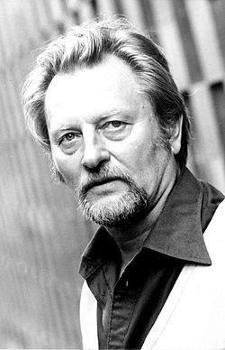
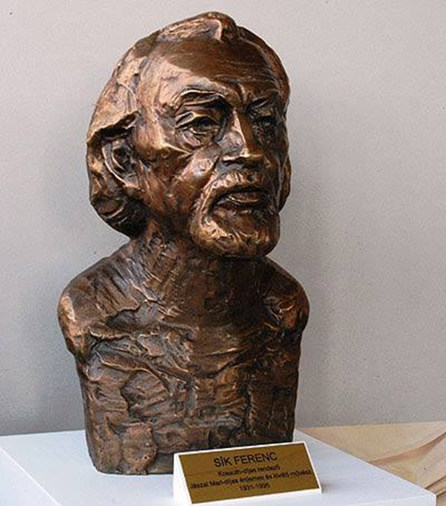
Ki is volt Sík Ferenc?
Magyar-történelem-francia szakos tanárként végzett 1957-ben.
A Magyar Állami Népi Együttes egyik alapítója, szólótáncosa ás a tánckar vezetője volt.
1963-ban végzett a Színház- és Filmművészeti Főiskola rendezői szakán.
1963 és 1965 között az egri Gárdonyi Géza Színházban rendezett. 1965-ben a Pécsi Nemzeti Színházhoz szerződött, amelynek 1975-től főrendezője lett.
1973-ban az ő közreműködésével jött létre a Gyulai Várszínház, melynek 1994-ig művészeti vezetője volt.
1992 és 1995 között a Nemzeti Színház rendezője, 1991-től főrendezője.
Élete során munkáját díjai koronázták meg, többek között:
Jászai Mari-díj (1970)
Érdemes művész (1975)
Kiváló művész (1985)
Kossuth-díj (1994)
Magyar Örökség díj (2006)- posztumusz
Első Nemzeti Színházbeli rendezése még vendégként, a Csongor és Tünde volt.
Budapesten hunyt el 1995. január 16-án.
Az Ibsen-ház egyik oktató termét róla nevezték el, és ott helyezték el szobrát, amelyet a Színházi Világnapon ünnepélyes keretek közt a Jókai Színház színpadán avattak föl.

Slide 4
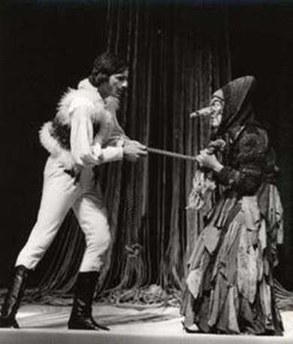
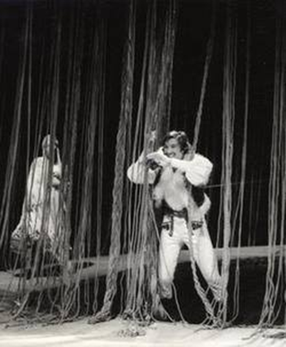
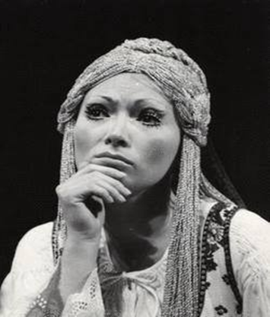
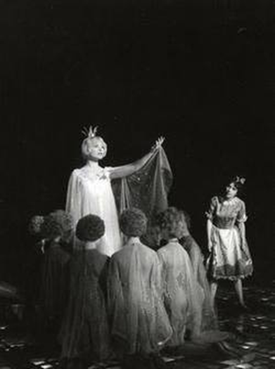
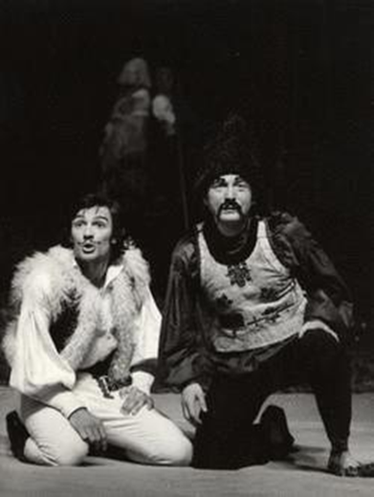
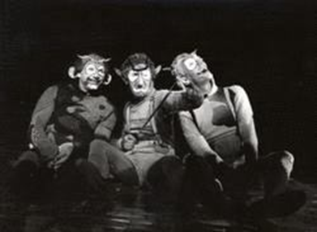
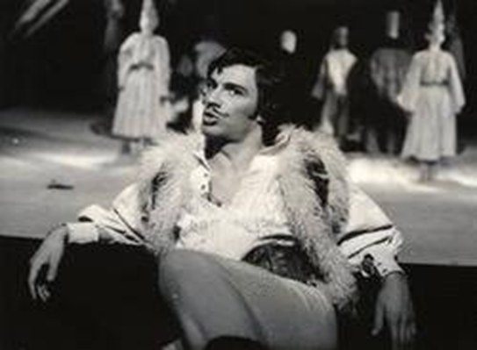
Az előadásról :
További szereplők
Szerep : | Színész:
Balga | Pathó István
Ilma | Ronyecz Mária
Mirigy | Császár Angéla
Ledér | Kohut Magda
Éj | Szacsvay László
Kurrah | Felföldy László
Berreh | Benedek Miklós
Kalmár | Agárdi Gábor
Fejedelem | Csurka László
Tudós | Őze Lajos
A Sík Ferenc által rendezett Csongor és Tünde, 1976. 04. 16-án került bemutatásra.
A darabot a budapesti Nemzeti Színházban mutatták be.
Főszereplői :
Bodnár Erika
(Tünde)
Téri Sándor
(Csongor)

Slide 5
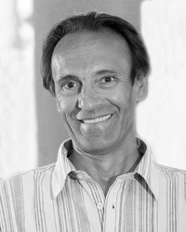
Téri Sándor (Csongor)
1953. február 22-én született.
1971-től 1975-ig a Színház- és Filmművészeti Főiskola, színész szakán tanult.
1975 és 1982 között a budapesti Nemzeti Színház tagja.
1993–1996 között a Magyar Színészkamara ügyvivője volt.
Később a tatabányai Jászai Mari Színház szakmai igazgatóhelyettese.

Slide 6
Bodnár Erika (tünde)
Bodnár Erika 1948. március 17-én született Budapesten.
A Színművészeti Főiskolát 1970-ben végezte el.
Jászai Mari-díjjal jutalmazták 1982-ben.
A Budapesti Katona József Színház egyik alapító tagja.
Filmen, televízióban és a rádióban is jelentős alakításokkal hívta fel magára a figyelmet.

Slide 7
„..A Nemzeti Színház, a hagyományok folytatása során törekedni kíván arra, hogy az intézmény jelentőségéhez méltó módon becsülje meg a magyar és egyetemes drámairodalom, és színházművészet tolmácsolóit.”

Slide 8
Források :
Ablonczy László: Sík Ferenc szíve, Szoboravatás a Nemzeti Színházban, in: Magyar Nemzet, 2015. január 17., szombat, pp. 28., Budapest, 2015, ISSN 0237-3793
Sík Zoltán Nándor: Szemben az árral - Sík Ferenc, a Nemzeti Színház néhai főrendezője, in: Magyar Krónika 2015/1. szám. pp. 100–101., Budapest, 2015, ISSN:2064-7409
Szántó Judit (szerk): 15 éves a Gyulai Várszínház, Magyar Színházi Intézet, Budapest, 1978, ISBN 963 7601 376
http://www.szinhaziadattar.hu/web/oszmi.01.01.php?bm=1&kr=A_5_%3D%227681%22
http://jokaiszinhaz.hu/sik-ferenc-80-eve-szuletett
http://7ora7.hu/kozremukodok/sik-ferenc
https://nemzetiszinhaz.hu/torteneti-attekintes
https://www.youtube.com/watch?v=QIxiXte1j-Y

